Slide 1
Scratch基礎講座
ネコをジャンプさせる

Slide 2
ネコがジャンプすると面白い
スペースキーを押すと、ネコがジャンプするようにプログラム
上にジャンプする、ということは、ネコの位置を決めるy座標を自動的に変えれば良い
どう変えるのが良いか、考えてみよう！

Slide 3
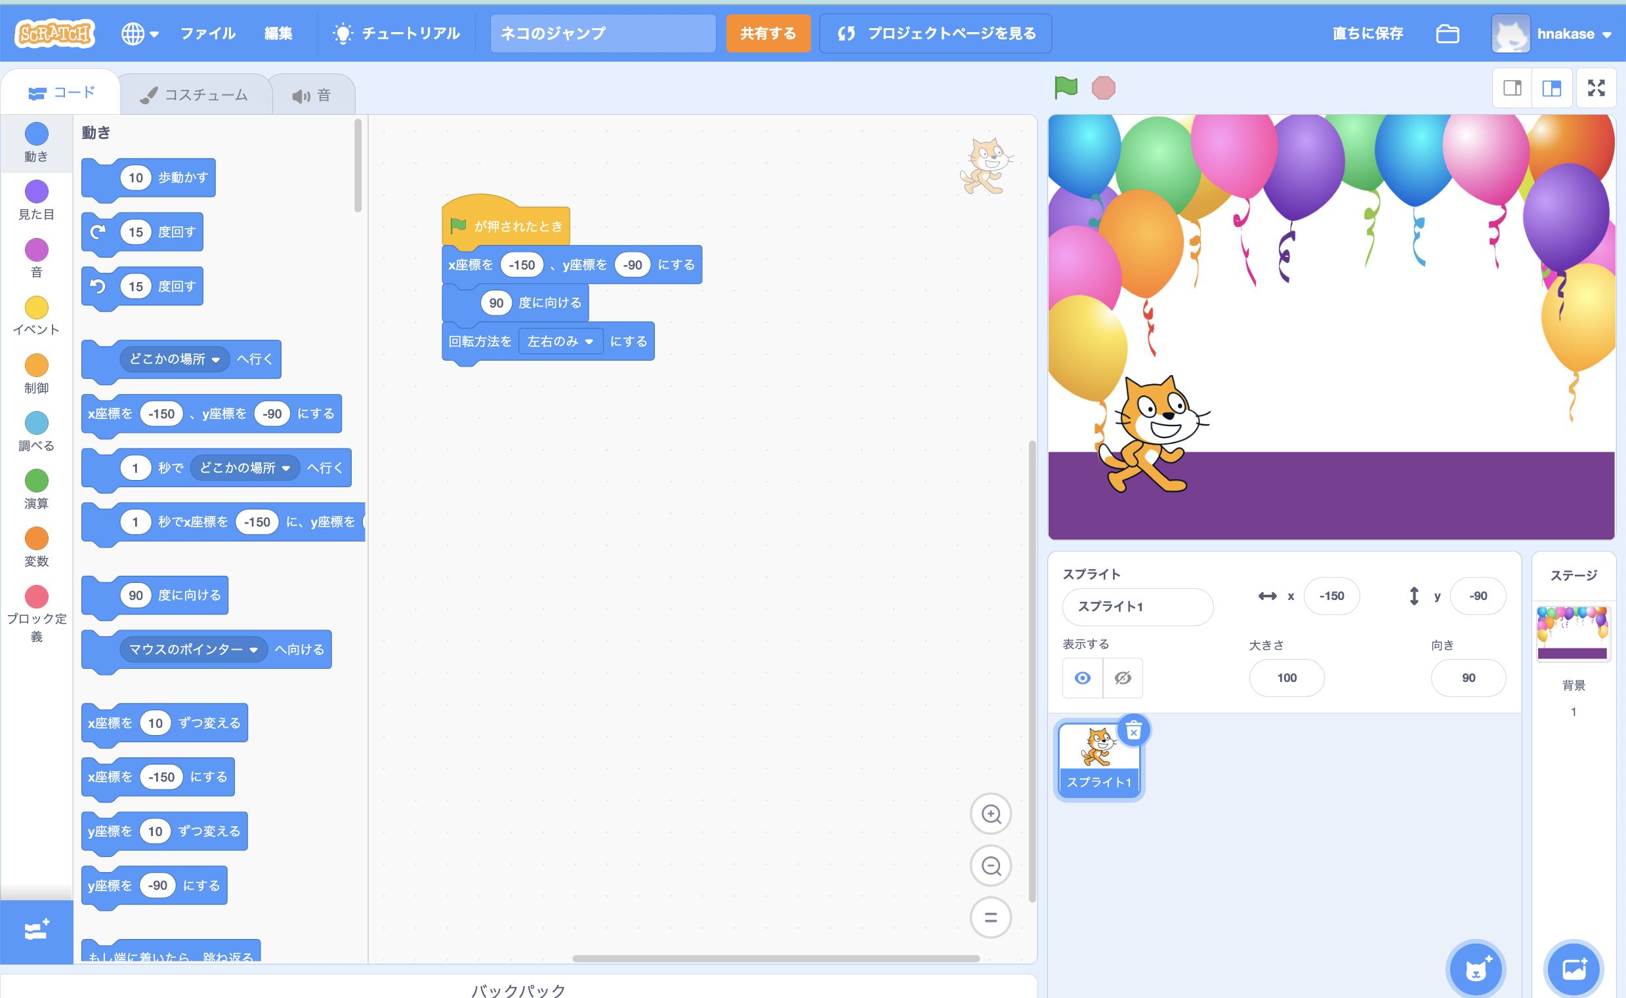
背景の設定と初期化
背景は好きなものを選ぶ
ネコの位置は、左下が良い

Slide 4
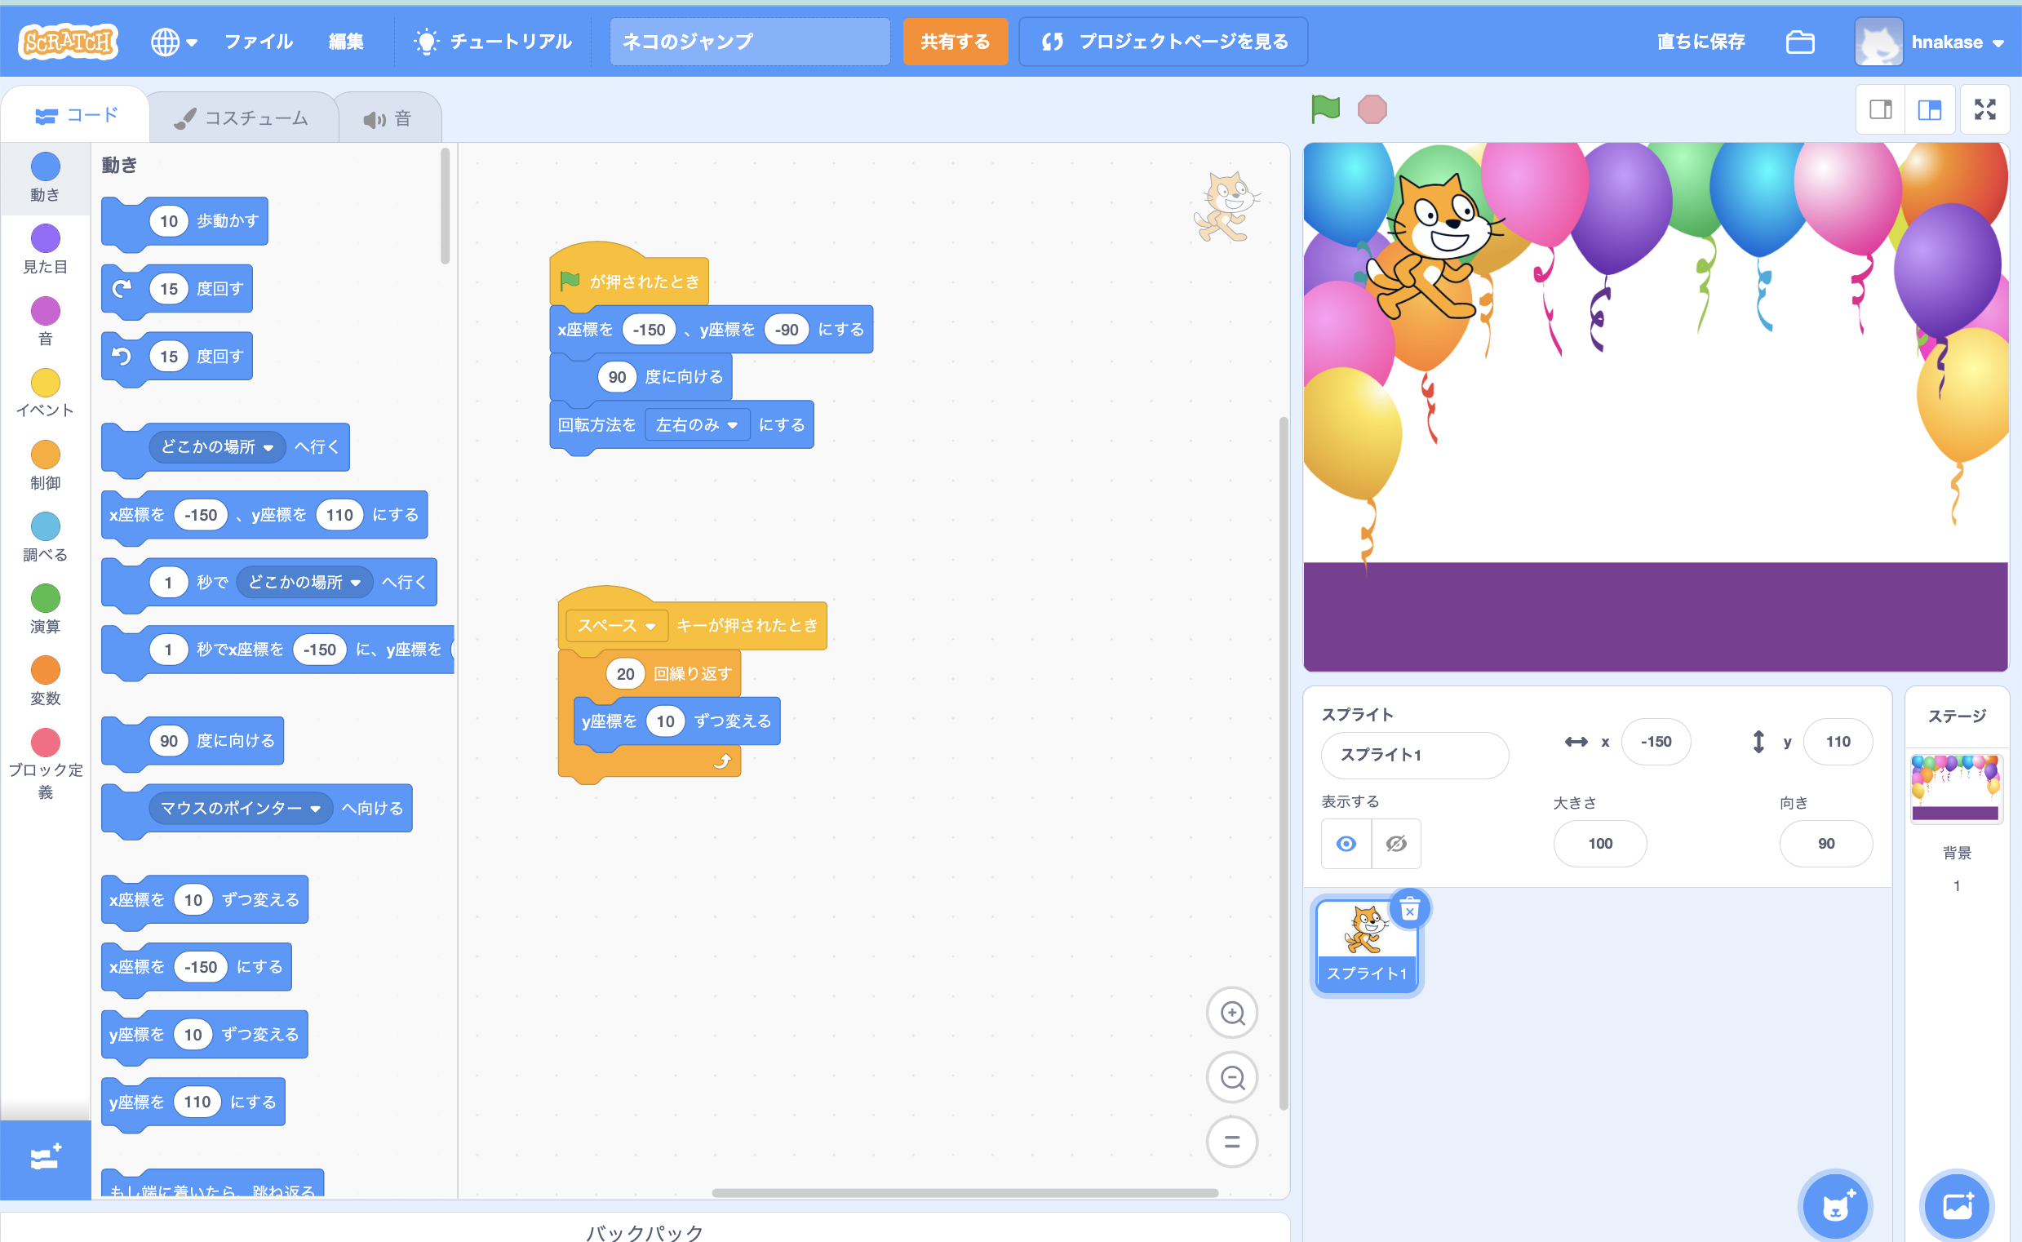
ジャンプの実現(その1)
スペースキーを押したら、”y座標を10増える”を20回繰り返す
飛んだっきりで、地面に戻ってこない

Slide 5
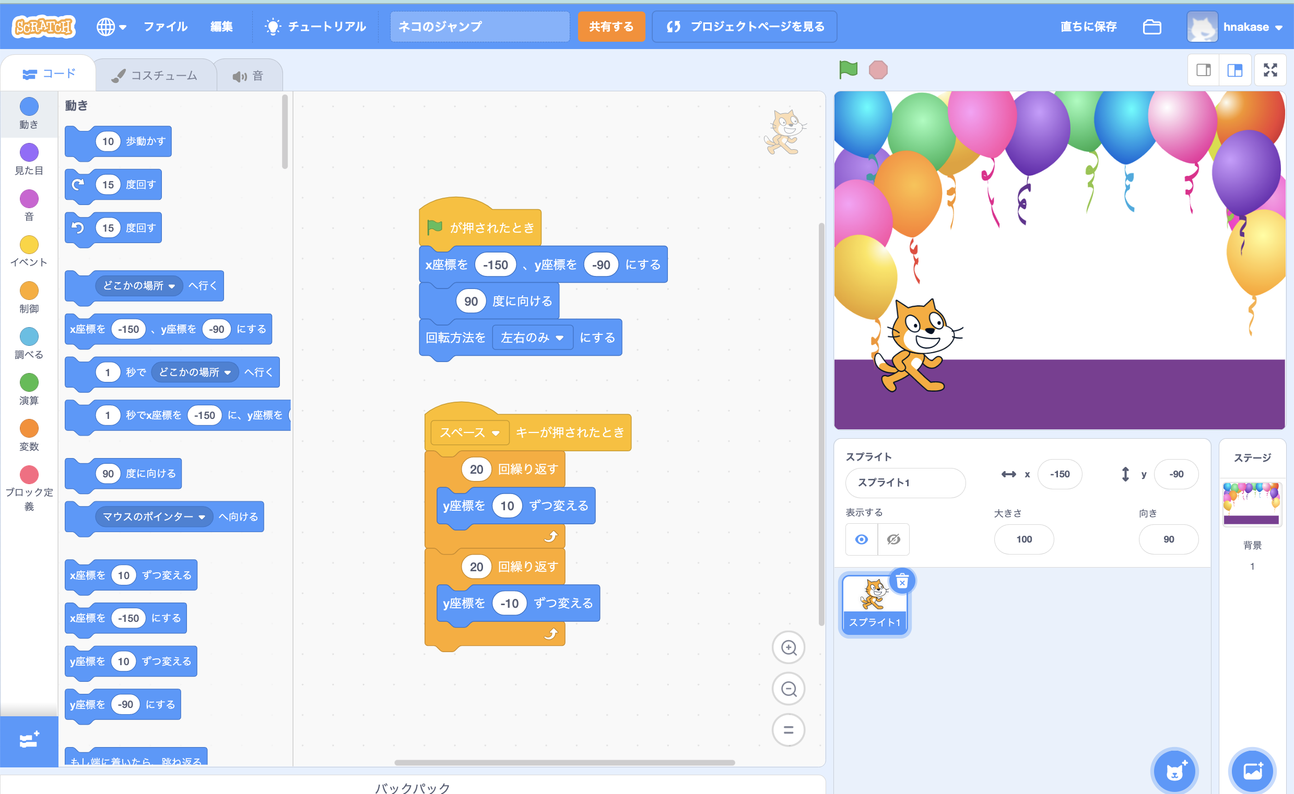
ジャンプの実現(その2)
スペースキーを押したら、”y座標を10増える”を20回繰り返す
もとに戻すために”y座標を-10増える”を20回繰り返すを、後ろに加える
元の位置に戻るので、ジャンプしているように見える

Slide 6
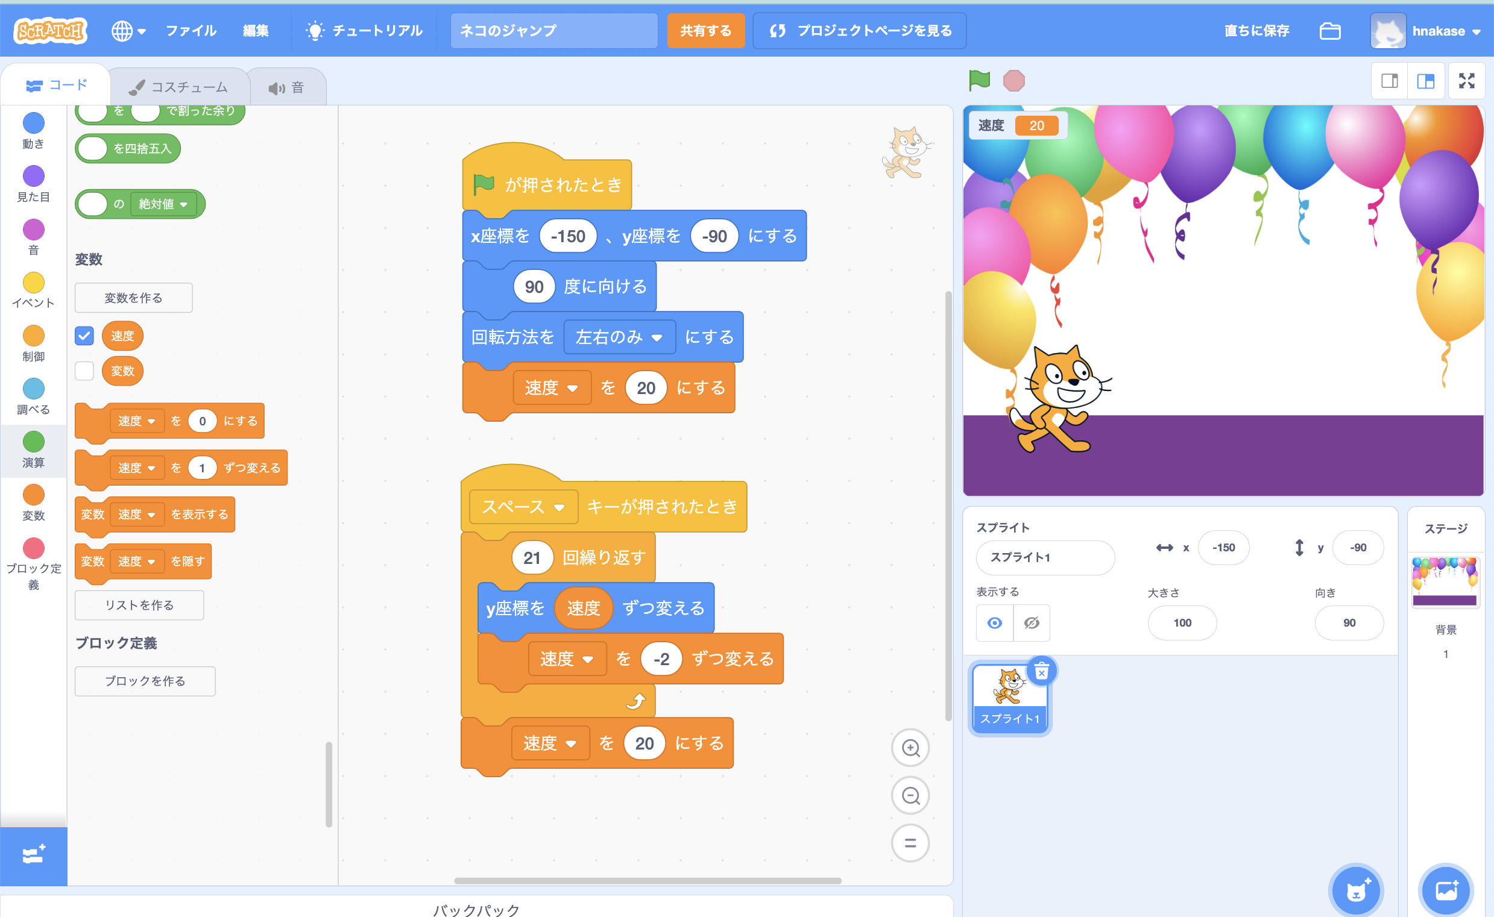
ジャンプの実現(その3)
もっとリアルに: 物理の法則を使う
ジャンプすると、上方向の速度がだんだん遅くなるようにする
“Y座標を○ずつ変える”の○の数値を少しずつ変えてみる
○に入る変数を作る：名称は”速度”
初期化に、”速度を20にする”を加える
“速度を-2ずつ変える”を繰り返しに入れる
ジャンプが終わったら、速度を20に戻す

Slide 7
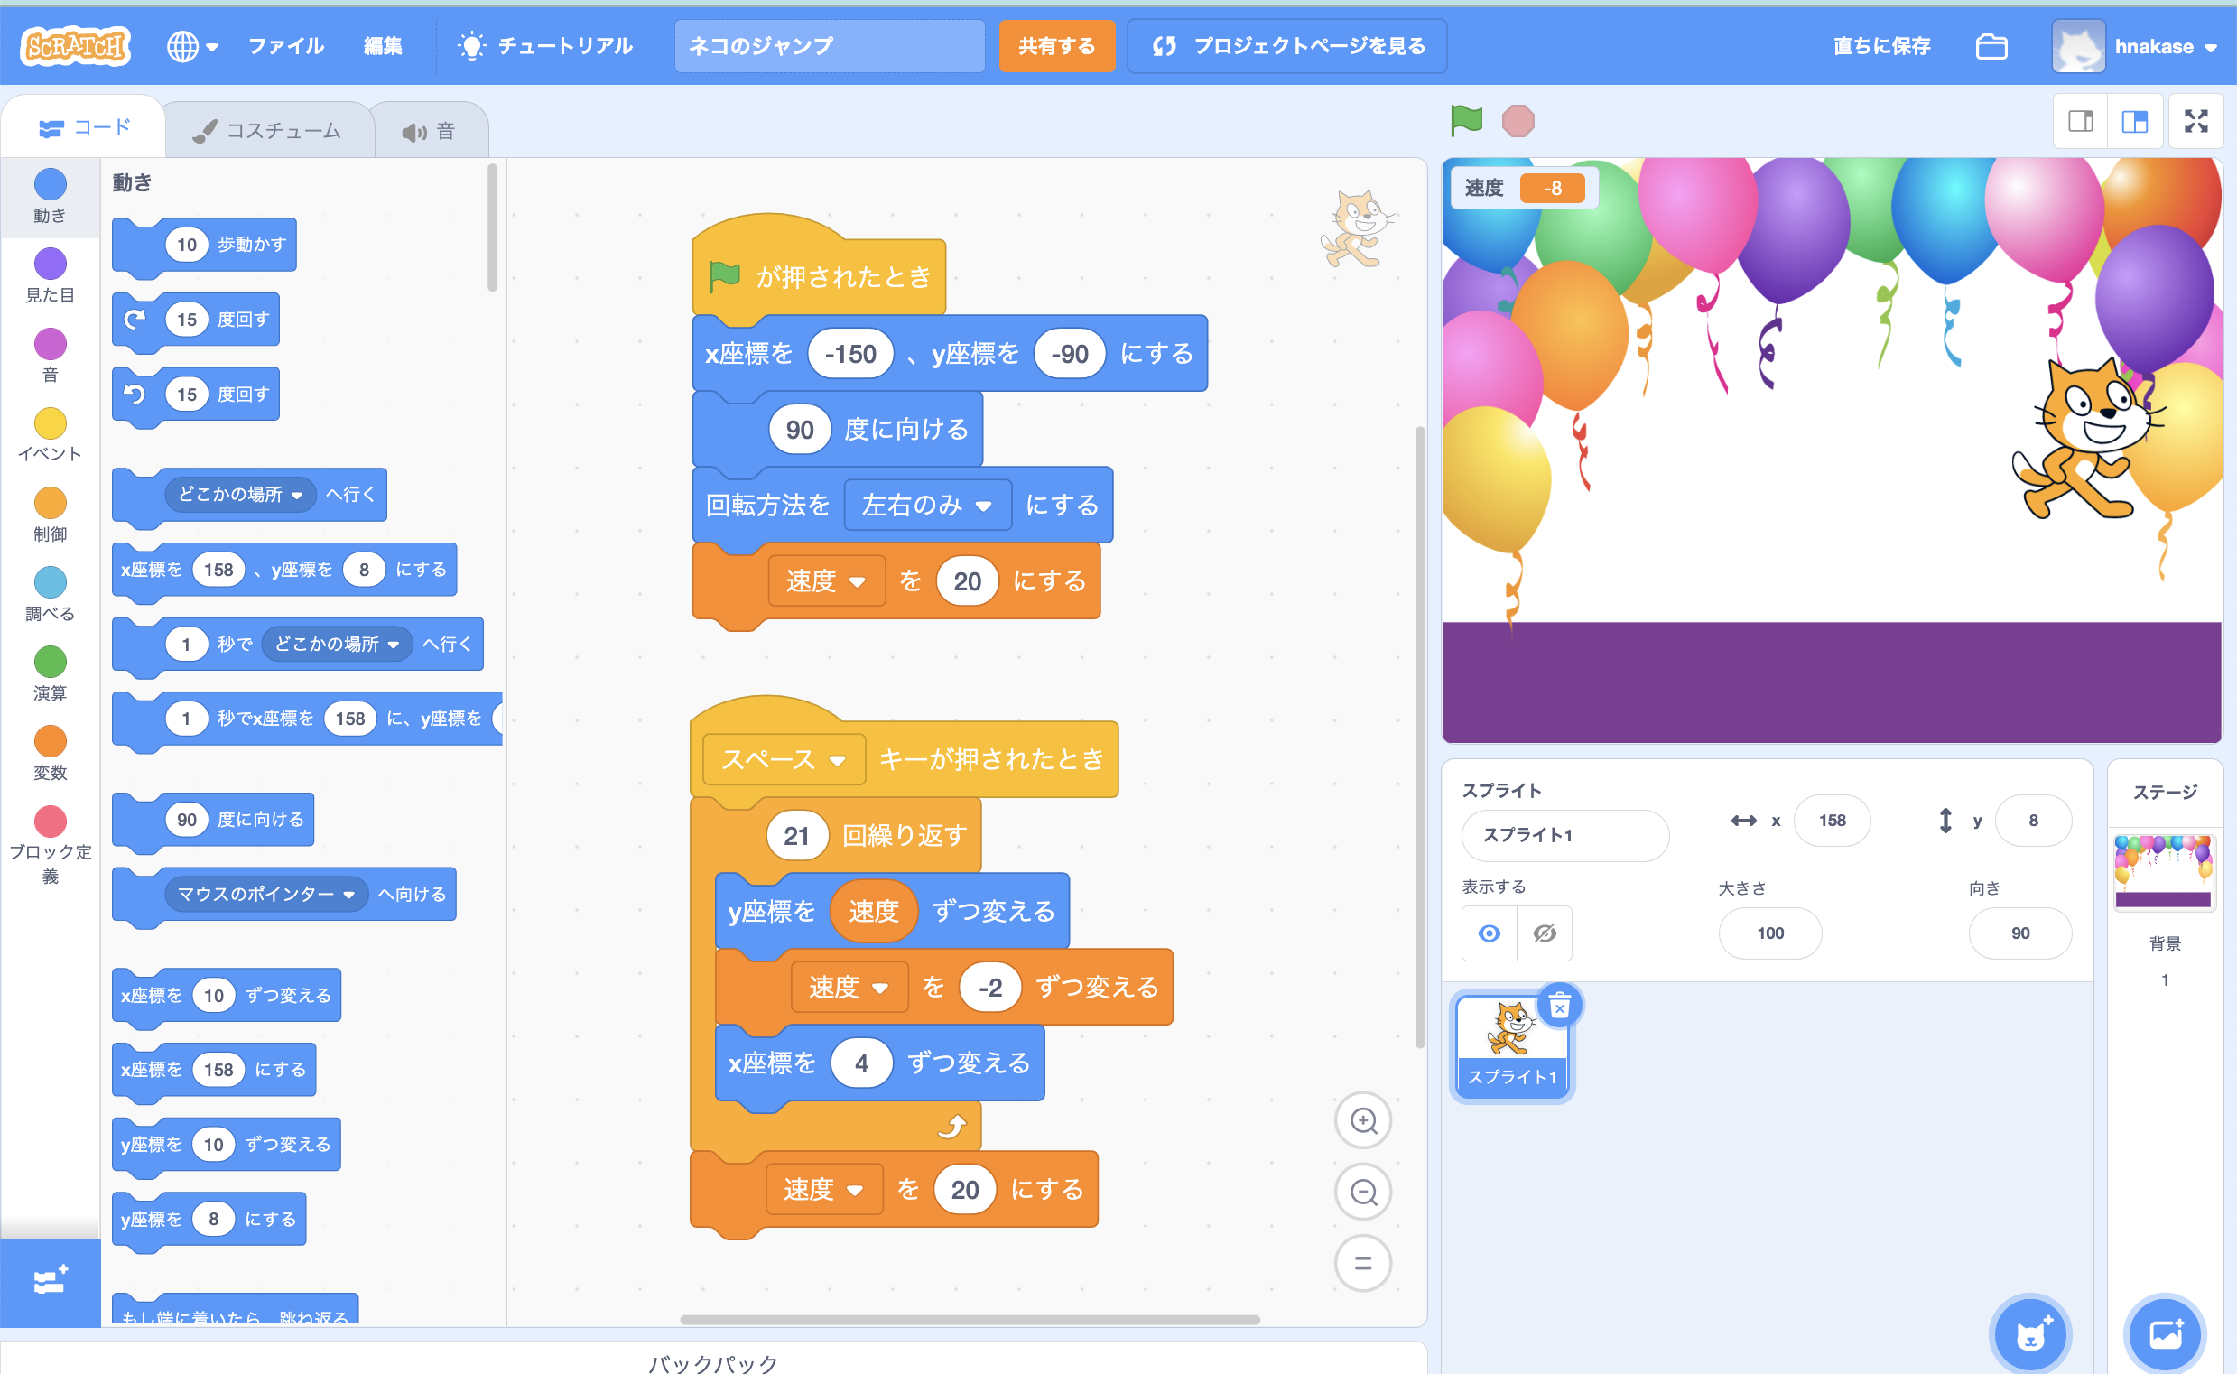
ジャンプの実現(その4)
ジャンプの方向を斜めにしてみる
繰り返しの中に”x座標を4ずつ変える”を挿入すると、斜めに飛ぶ
変える数を変えると、角度が変わる
右端に行くと、ネコが見えなくなる。戻ってくるように改造してみよう！

